Slide 1
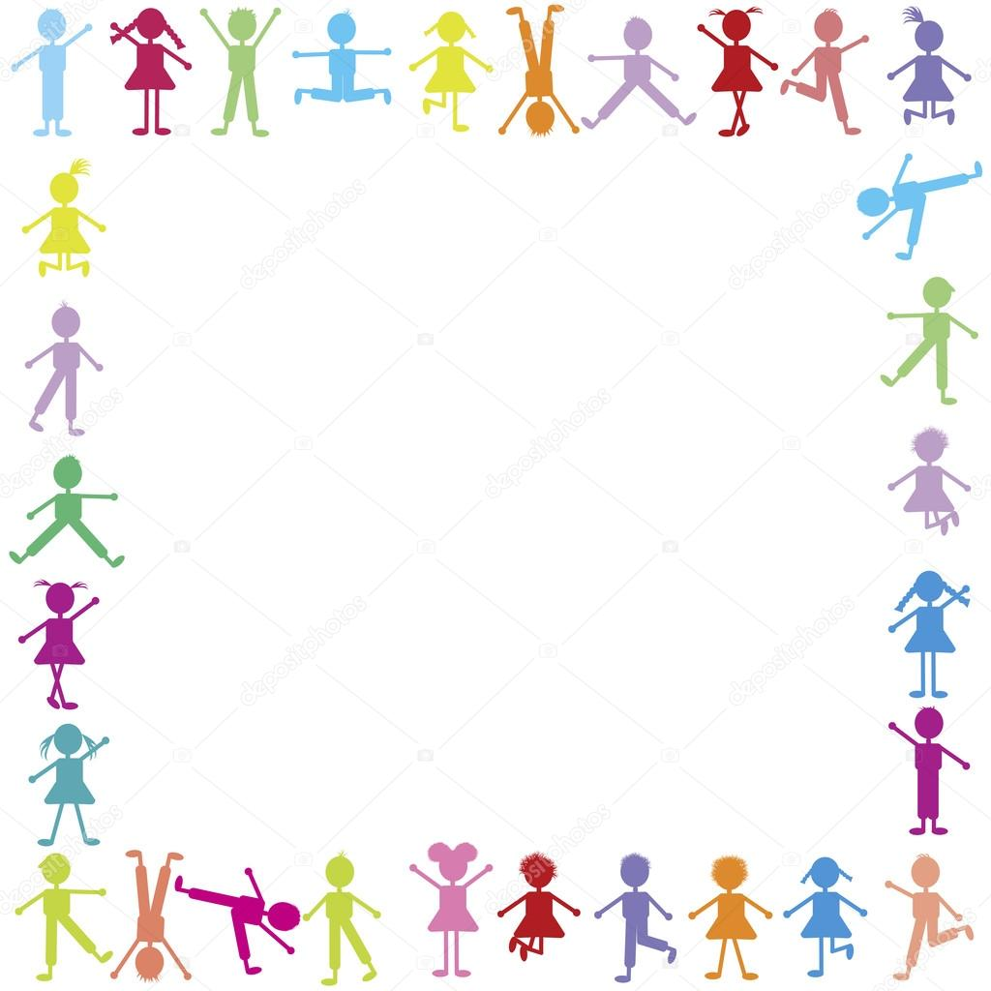
Интерактивная игра
«Найди лишнее»
для детей старшего дошкольного возраста
Инструктор по физической культуре МБДОУ д\с № 10 «Родничок»
Бессонова Юлия Павловна

Slide 2
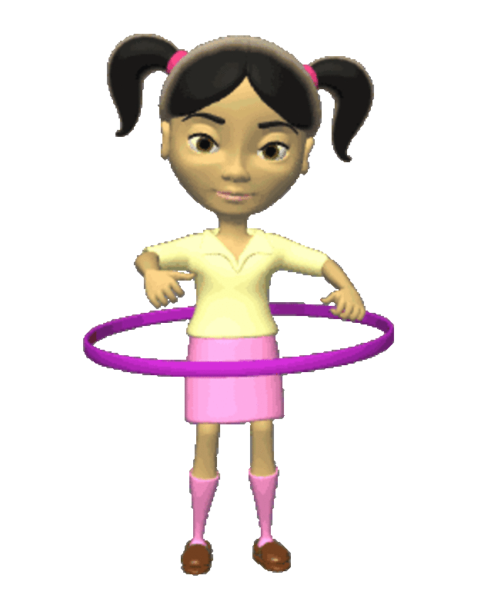
Цель: закрепление умения находить лишний предмет и объяснить почему он лишний.
Задачи:
развивать словесно-логическое мышление,
умение классифицировать,
сравнивать,
обобщать,
устанавливать причинно-следственные и логические связи;
развивать зрительное восприятие;
развивать монологическую и диалогическую речь
воспитывать внимательность.

Slide 3
Описание игры:
на каждом слайде изображены четыре картинки, три из них объединены в группу по какому-либо признаку, четвёртая картинка лишняя.
выбрав лишнюю, ребёнок щёлкает левой кнопкой компьютерной мышки, и картинка исчезает.
ребёнок объясняет свой выбор.

Slide 4
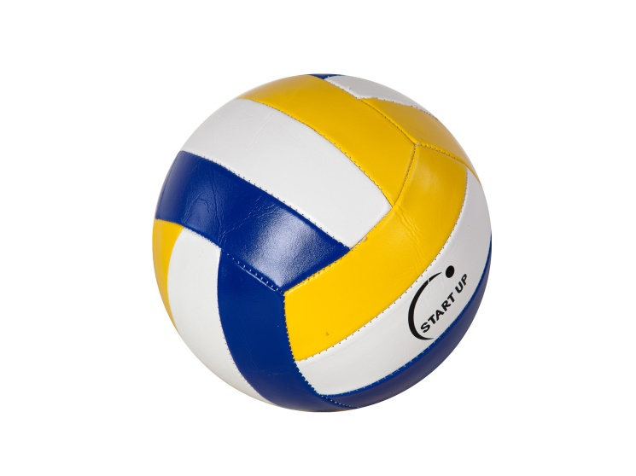
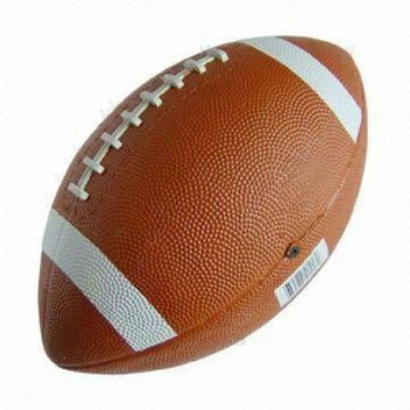
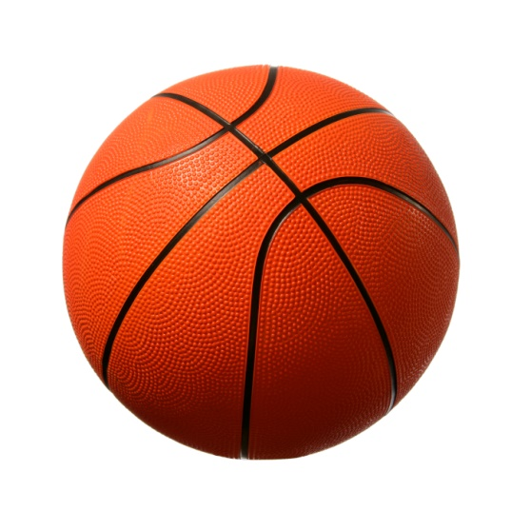
Найди лишнее!?
4 лишний –
футбольный мяч (подача делается ногой)

Slide 5
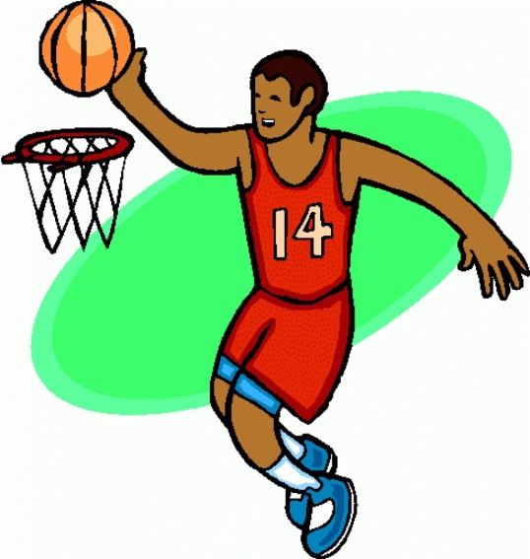
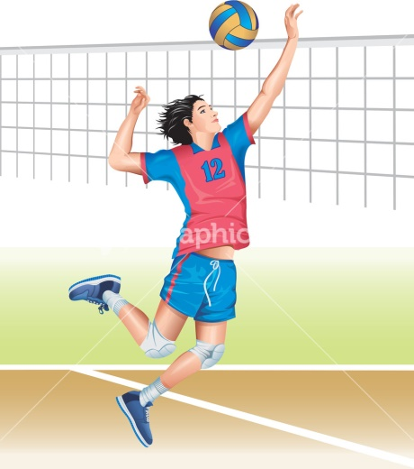
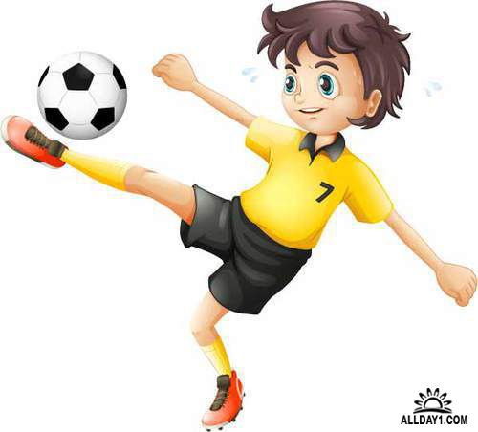
4 лишний –
пловец
(т.к. занимается спортом в воде)

Slide 6
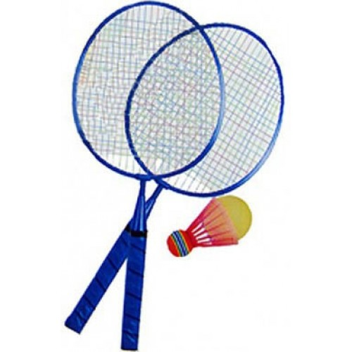
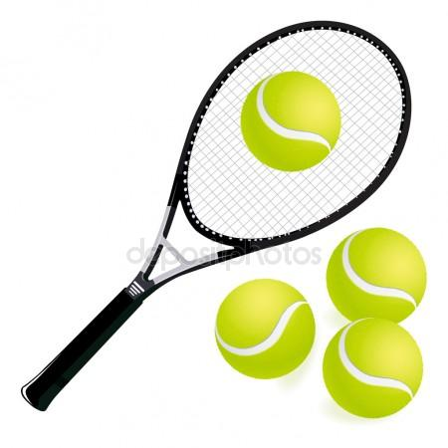
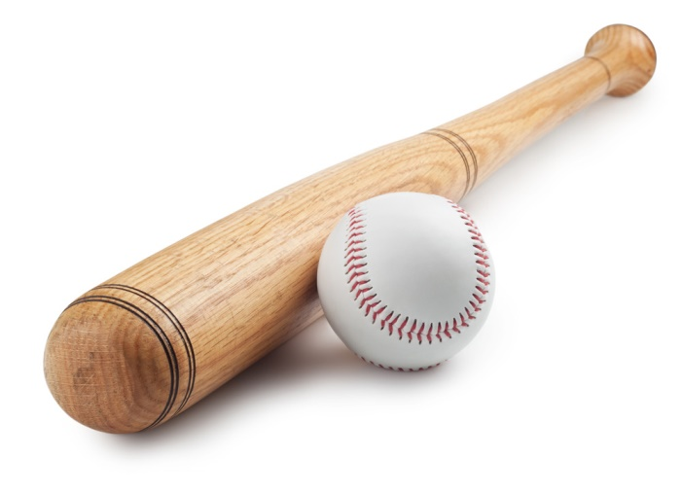
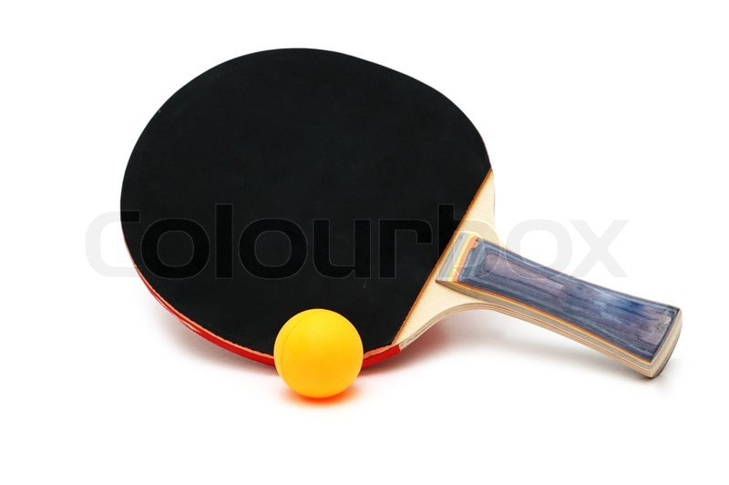
4 лишний –
бита
(т.к. это не ракетка)

Slide 7
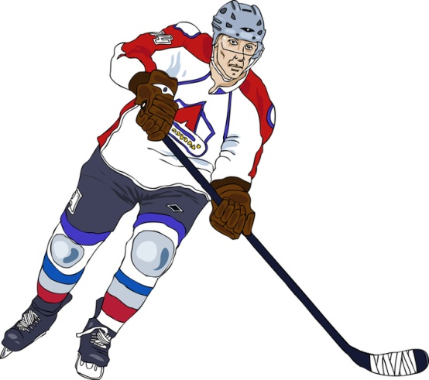
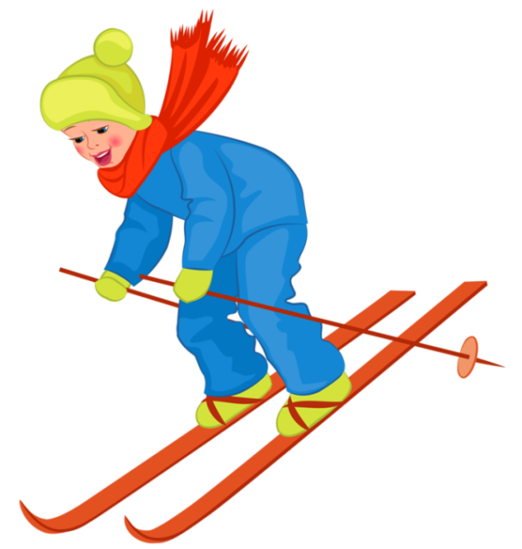
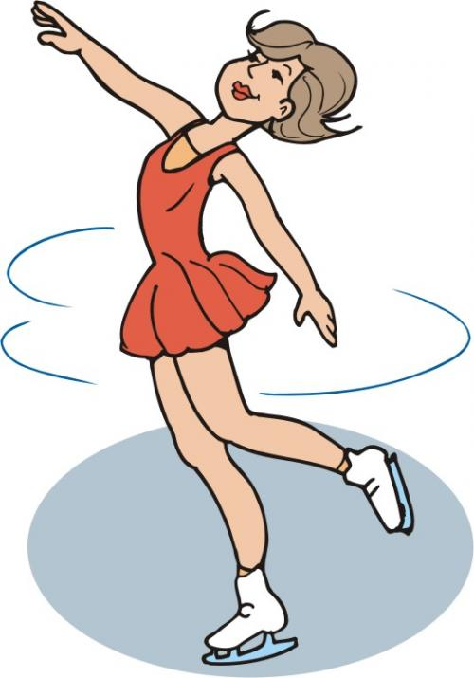
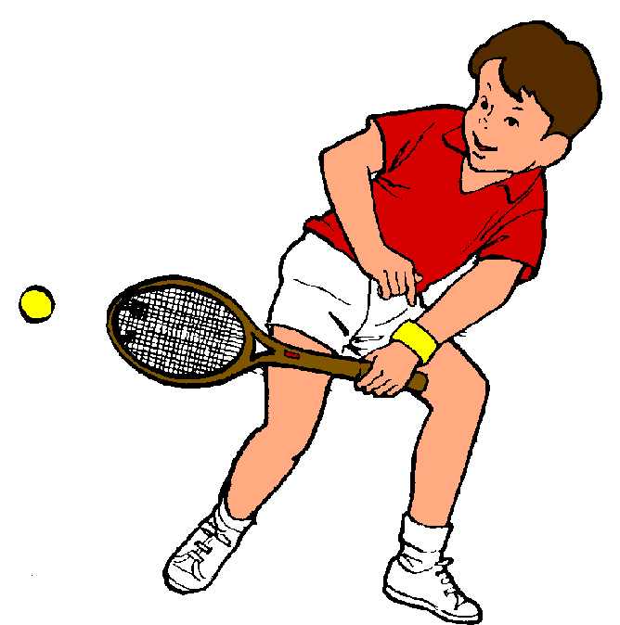
4 лишний –
теннисист
(т.к. теннис незимний вид спорта)

Slide 8
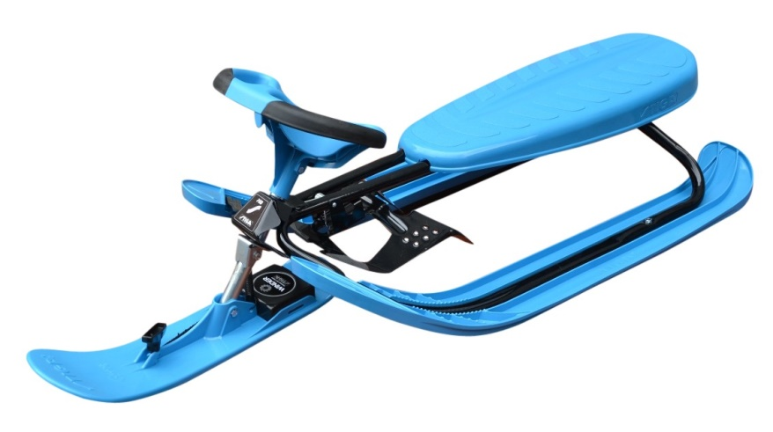
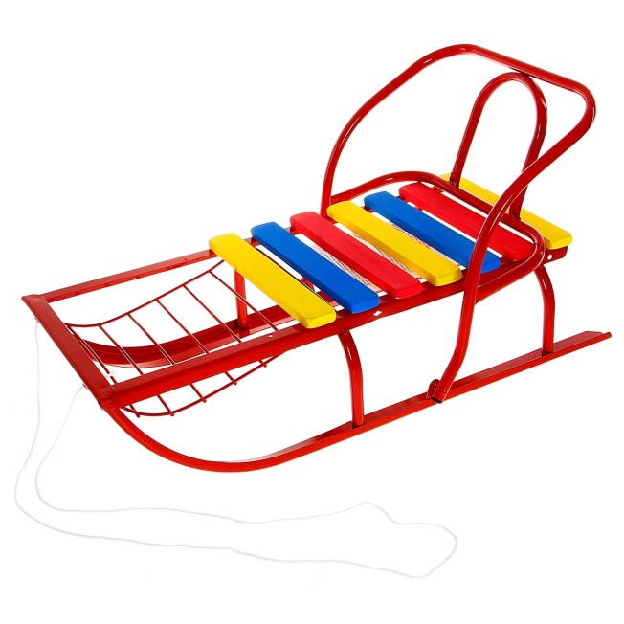
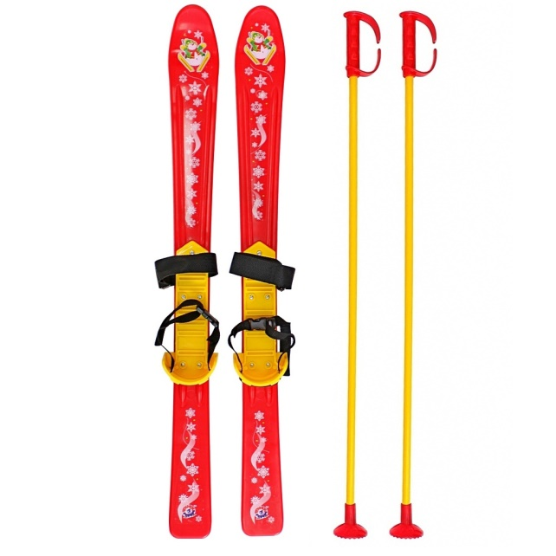
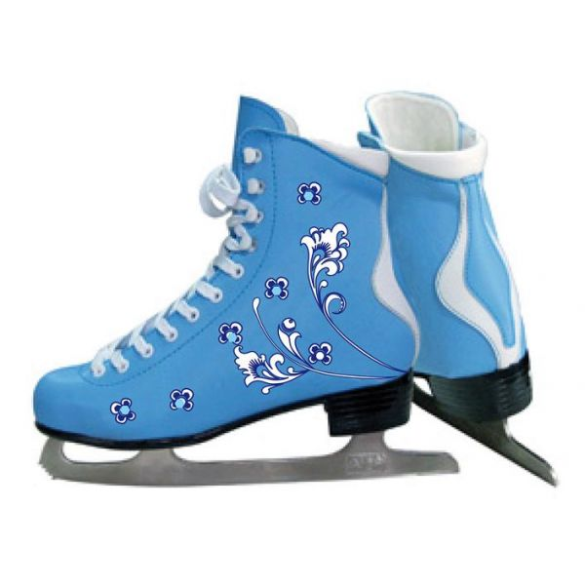
4 лишний –
коньки
(т.к. на всем можно ездить по снегу, а на коньках по льду)

Slide 9
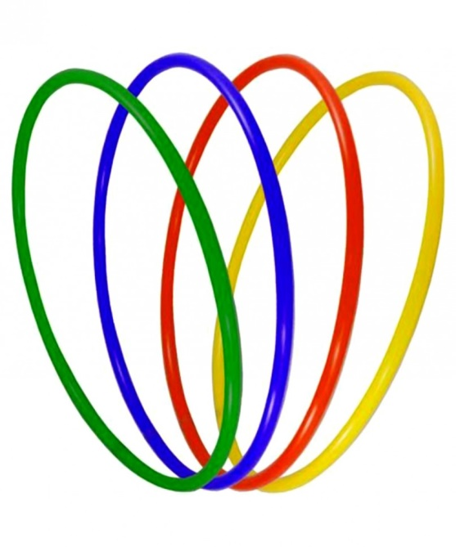
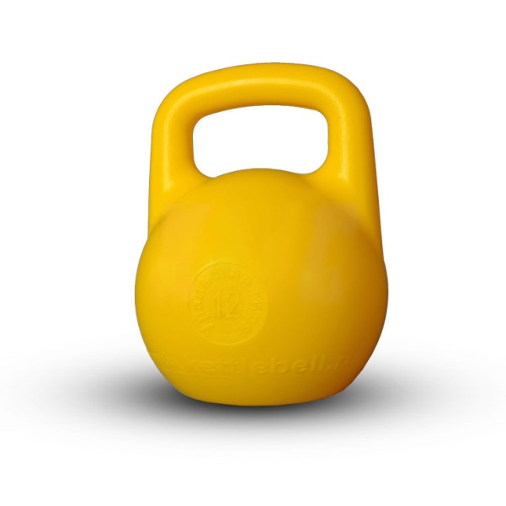
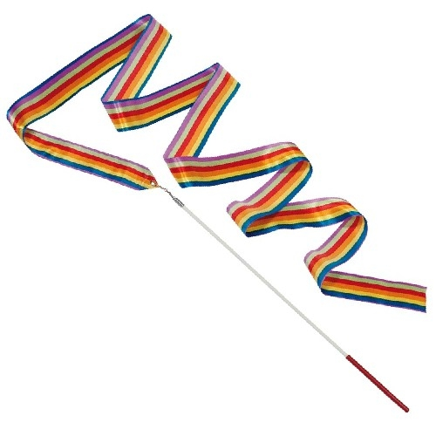
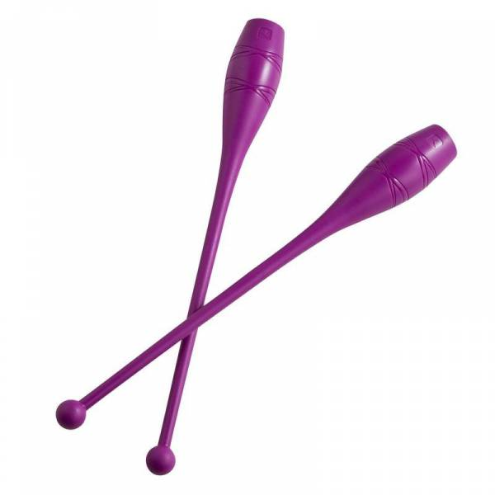
4 лишний –
гиря
(т.к. это не атрибут худ.гимнатсики)

Slide 10
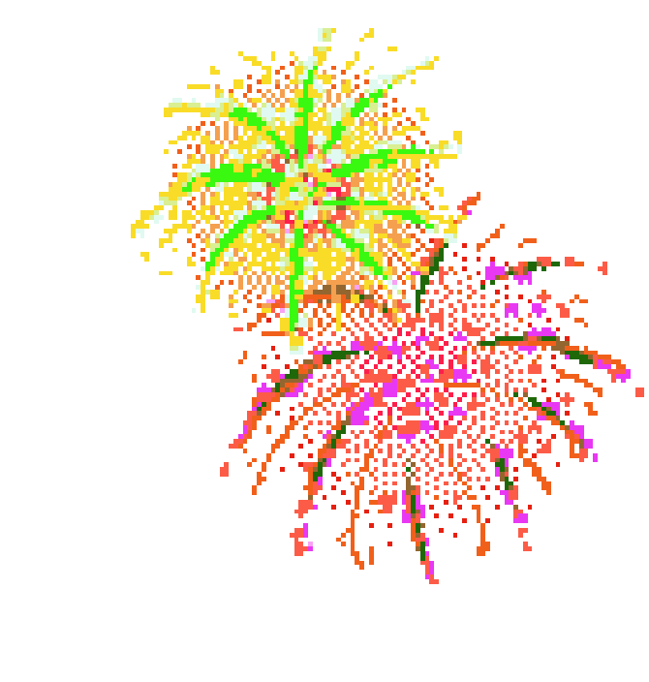
МОЛОДЦЫ!!!

